Slide 1
NIST SP 800-30

Slide 2
Resurse (active) NIST SP 800-30
Date și informații sensibile
Date despre clienți: Informații personale, cum ar fi nume, adrese, date de contact etc.
Date financiare: Informații privind tranzacțiile financiare, contabilitatea și alte date financiare sensibile.
Proprietate intelectuală: Informații privind inovațiile, design-ul, secretele comerciale și alte activități creative ale organizației.
Documente critice
Politici și proceduri: Documentație care definește politicile organizaționale și procedurile de securitate.
Contrate și acorduri: Documente legale și contractuale care trebuie păstrate în siguranță.
Software și aplicații critice
Codul sursă: Informații privind dezvoltarea software-ului și proiectarea aplicațiilor critice.
Licențe și chei de acces: Informații legate de drepturile de utilizare și acces la software.
Baze de Date și Sisteme de Management al Informației
Baze de date clienți: Informații stocate centralizat despre clienți și parteneri.
Sisteme de gestiune a documentelor: Platforme utilizate pentru stocarea și gestionarea documentelor organizaționale.
Documentație de Securitate
Evaluări de risc: Documente care conțin rezultatele evaluărilor de risc, inclusiv amenințările identificate și măsurile de securitate.

Slide 3
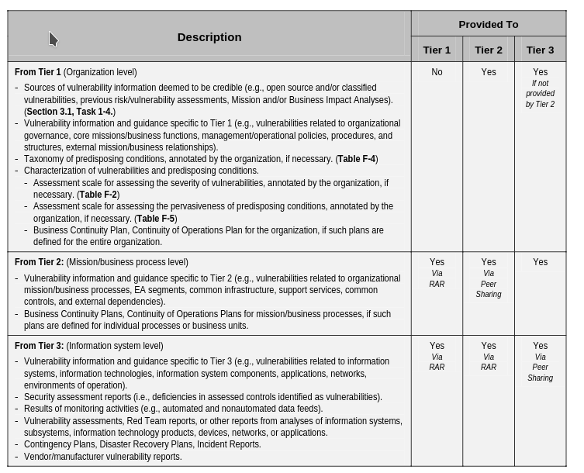
Vulnerabilități

Slide 4
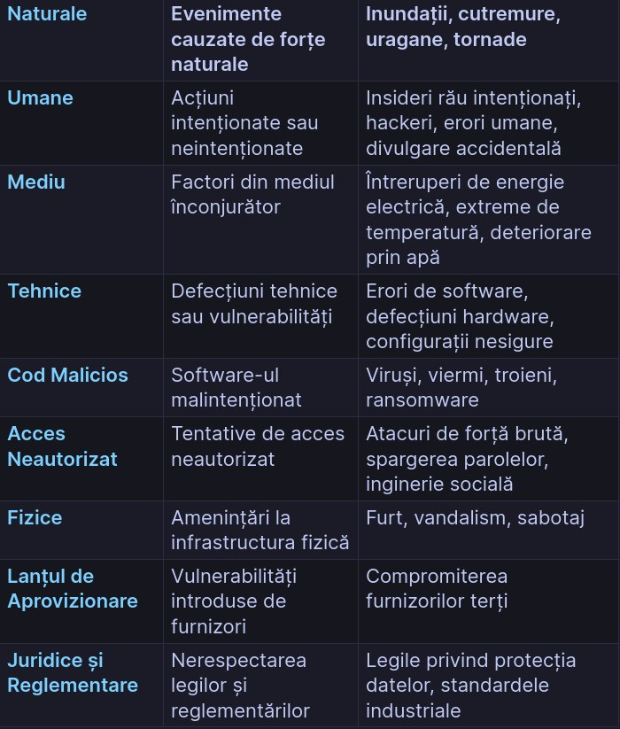
Amenințări

Slide 5
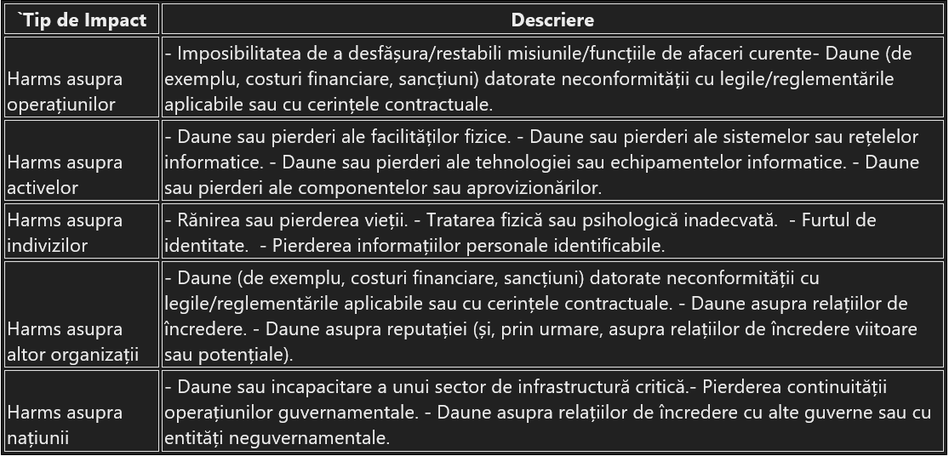
Impactul

Slide 6
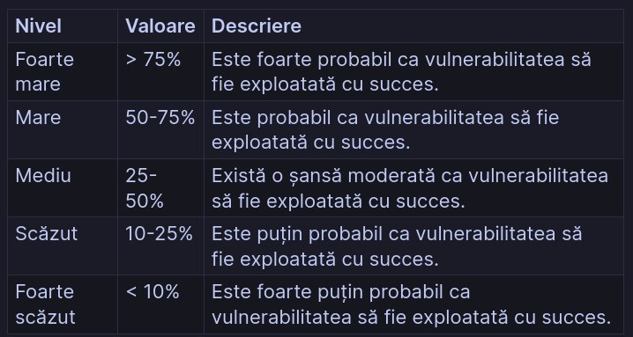
Probabilitatea
Probabilitatea este determinată de o serie de factori, inclusiv:
Ușurința exploatării: Cât de ușor este pentru un atacator să exploateze vulnerabilitatea.
Impactul potențial: Cât de gravă ar fi impactul dacă vulnerabilitatea ar fi exploatată.
Prezența controalelor compensatorii: Există controale de securitate care pot reduce riscul de exploatare a vulnerabilității.

Slide 7
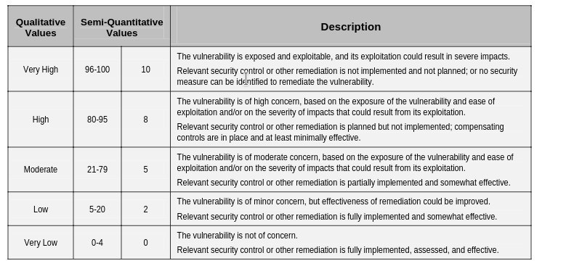
Evaluarea riscurilor

